Slide 1

PSleep – позаботься о своем сне
Над проектом работали
Беличенко Денис и Ефимов Егор

Slide 2

Что такое PSleep?
Psleep – приложение, позволяющее следить за своим сном, ежедневно получать наставления на день и узнавать значение снов. Если Вы любознательный человек, который верит в гороскопы и в возможность узнать свою судьбу, то наше приложение создано для вас.
Почему именно эта тема?
Так как мы очень любим спать и нередко просыпаем первые уроки в школе, то идея этого приложения для нас всегда была на поверхности. Создавая данный проект, мы в первую очередь пытались удовлетворить свои потребности и создать удобный блокнот для снов, который к тому же умеет расшифровать сны, поднимать настроение своими предсказаниями и имеет много других функций.

Slide 3

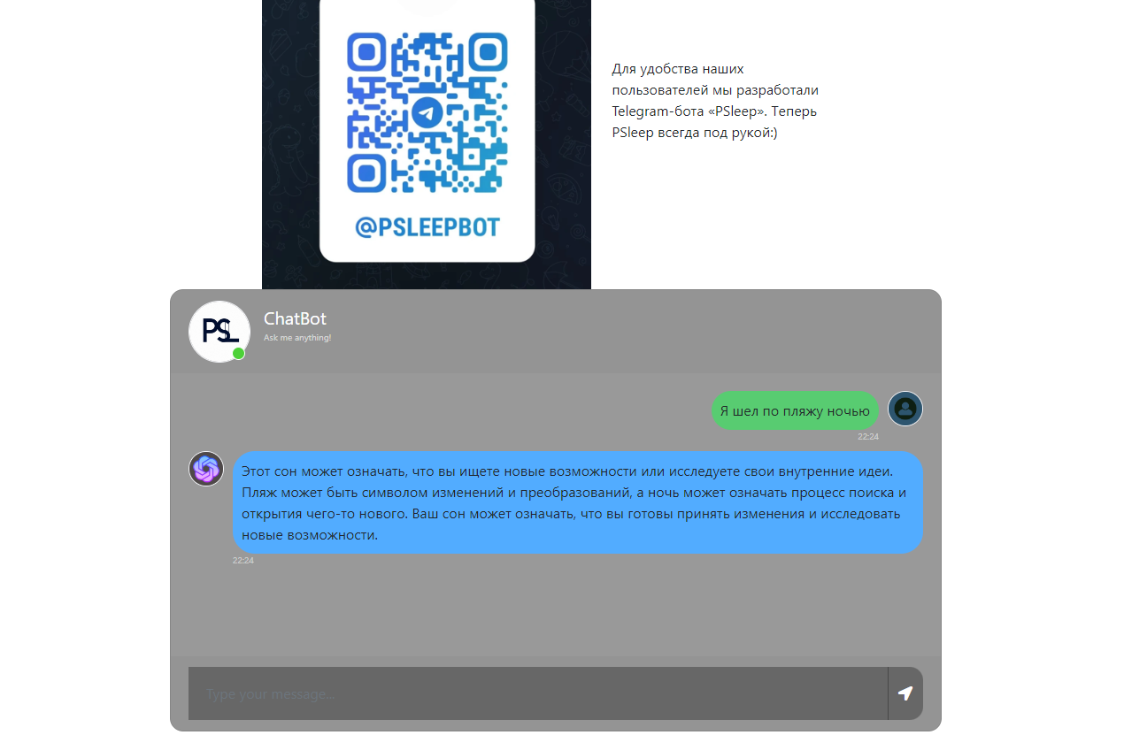
Функционал нашего сайта и бота

Slide 4
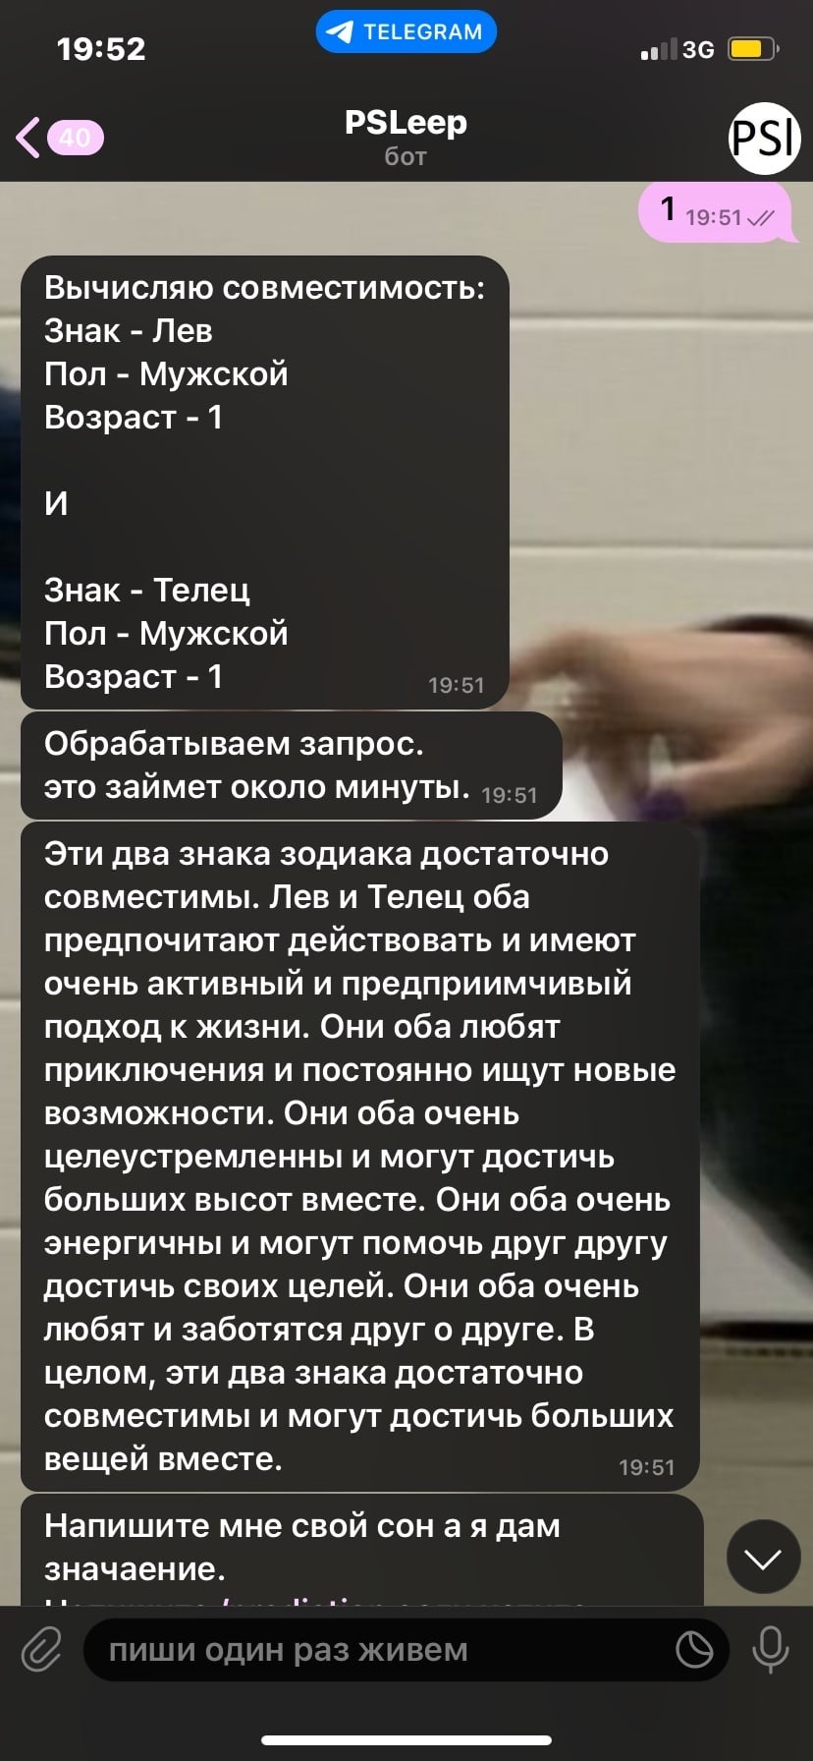
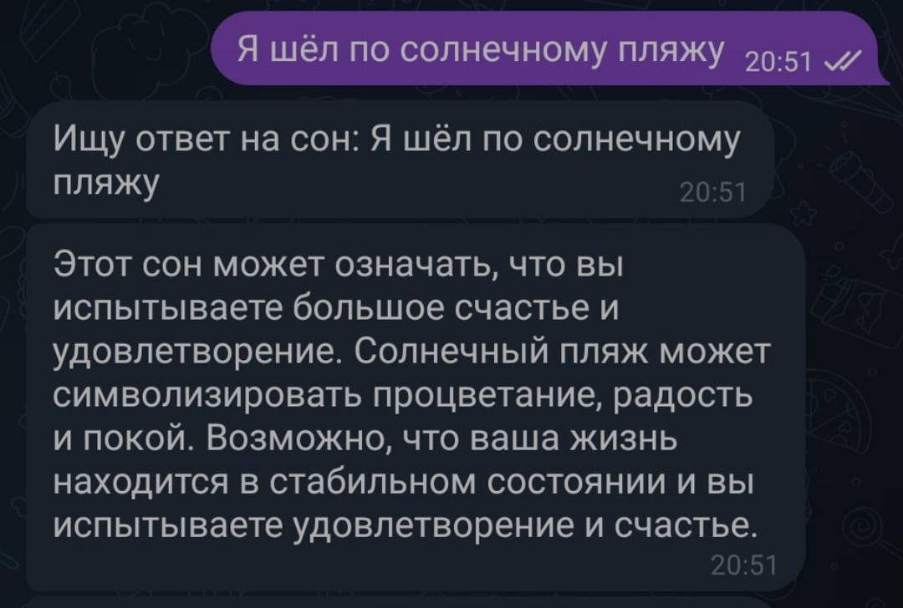
Функционал нашего сайта и бота

Slide 5
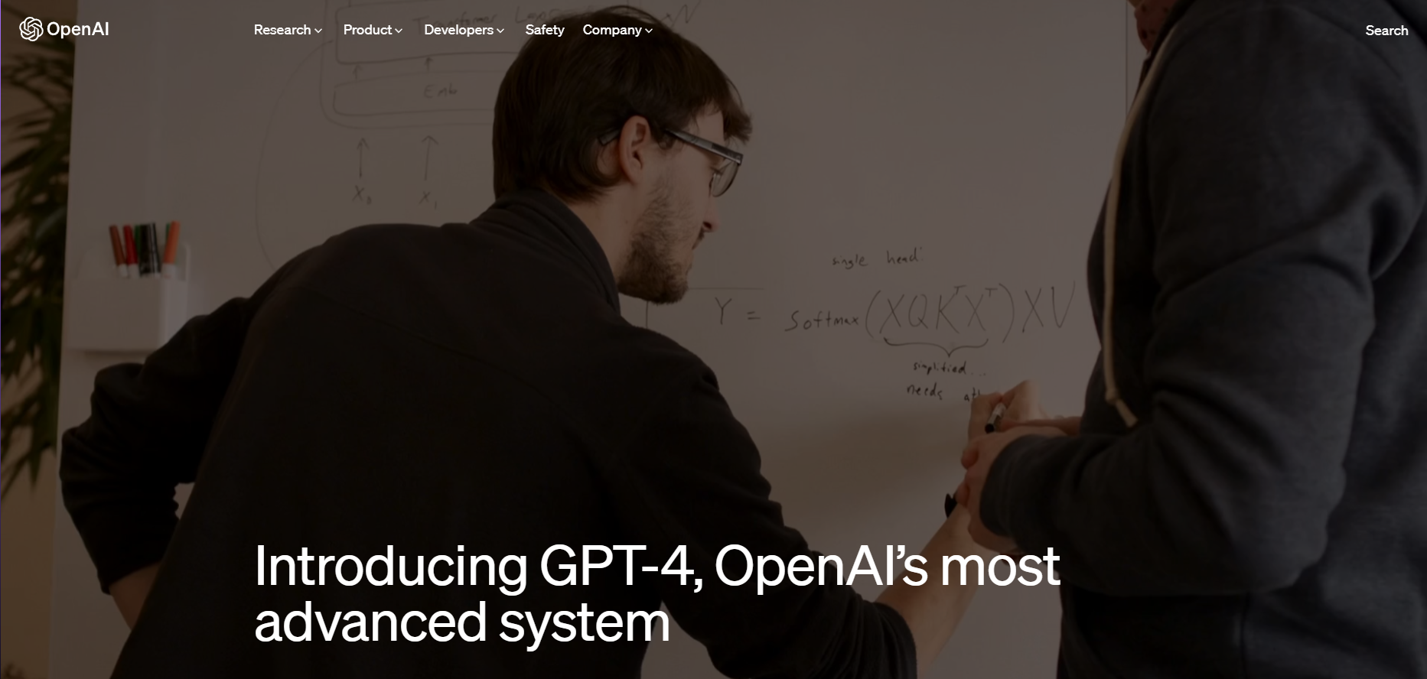
API
В нашем проекте мы используем API openai

Slide 6

Благодарим за внимание
и желаем всем здорового сна!)

